Slide 1

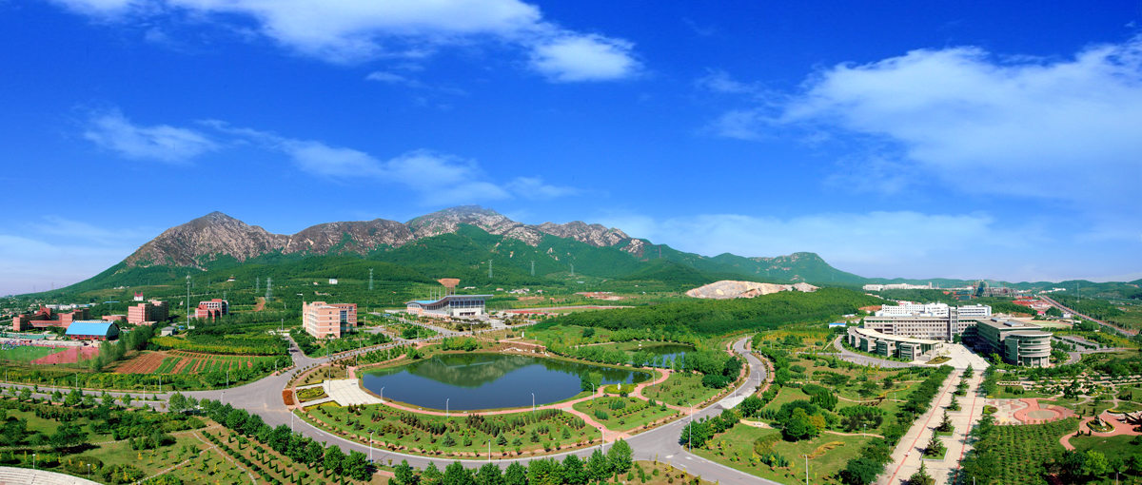

专业前沿课程课题介绍
任课教师：王智慧

Slide 2
汇总
1.（易）深度补全
2.（难）同时定位与地图构建
3.（易） YOLOX视频流加速推理
4.（难） ByteTrack加速推理
5.（易）透明物体深度恢复
6.（难）三维重建
7.（易）基于时域转换的视频行为识别
8.（难）基于快慢帧率的视频行为识别
9.（易）用户引导的动漫线稿上色
10.（难）基于stable diffussion的动漫视频上色
11.（易）基于特征微调的广义零样本学习
12.（难）属性引导的Transformer在零样本学习中的应用
13.（易）基于传统方法的双目深度估计
14.（难）双目深度估计方法总结

Slide 3
课题详情
1.（易）深度补全
2.（难）同时定位与地图构建
出题人：陈圣伦（博二）
QQ：1936902534

Slide 4
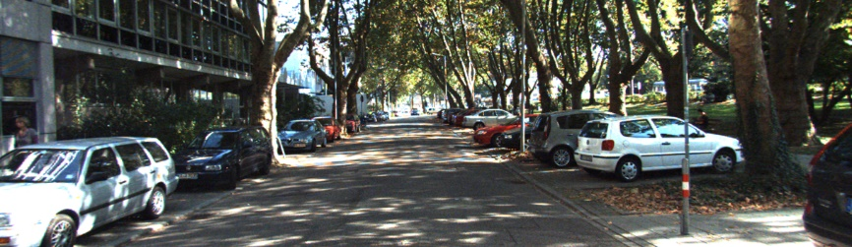
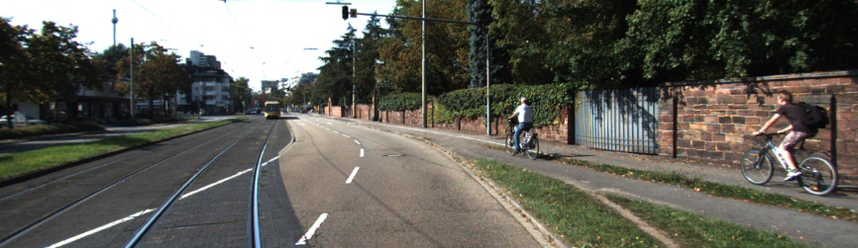
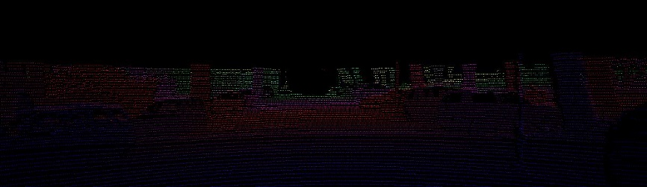
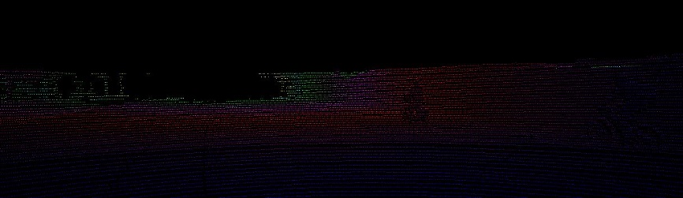
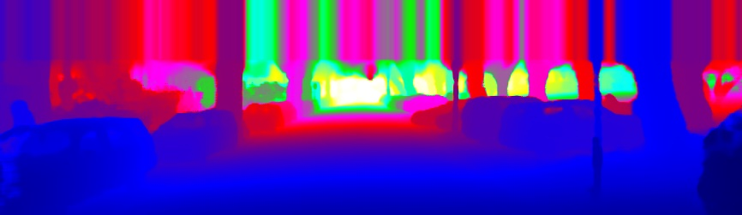
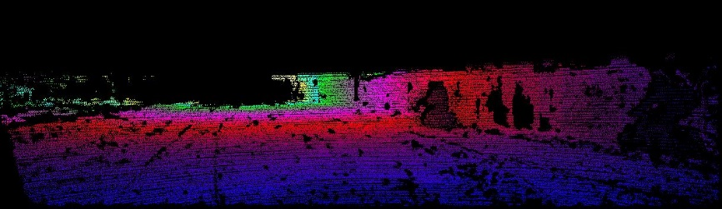
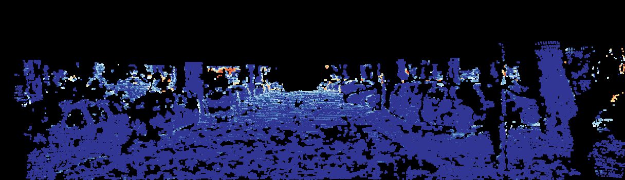
（易）课题1—深度补全(Depth Completion)
深度补全任务：输入彩色图和稀疏深度图(Lidar, Radar, Sonar，VO)，获得稠密深度图。可用于自动驾驶。
KITTI 数据集
KBNet测试结果

Slide 5
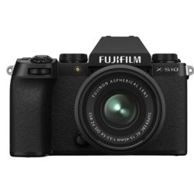
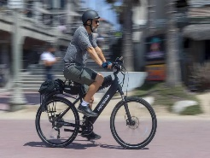
（易）课题1—深度补全(Depth Completion)
depth
distance

Slide 6
（易）课题1—深度补全(Depth Completion)
课题内容
复现论文（二选一）
GraphCSPN: Geometry-Aware Depth Completion via Dynamic GCNs. ECCV 2022
CostDCNet: Cost Volume based Depth Completion for a Single RGB-D Image. ECCV 2022
基本要求
精读选取论文，总结出论文的出发点，论文的贡献点及方法流程
掌握Deep Learning基础知识和相机模型
复现选取论文的方法，提供训练日志（KITTI数据集，可用部分数据）

Slide 7
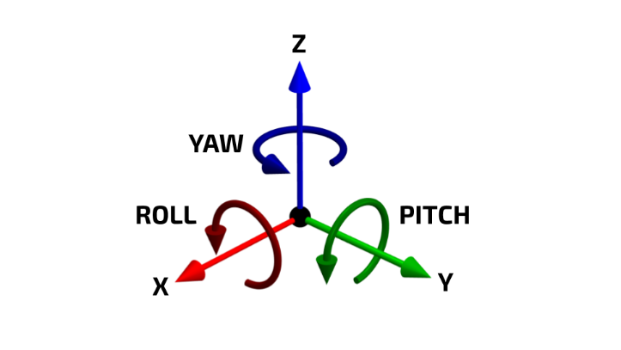
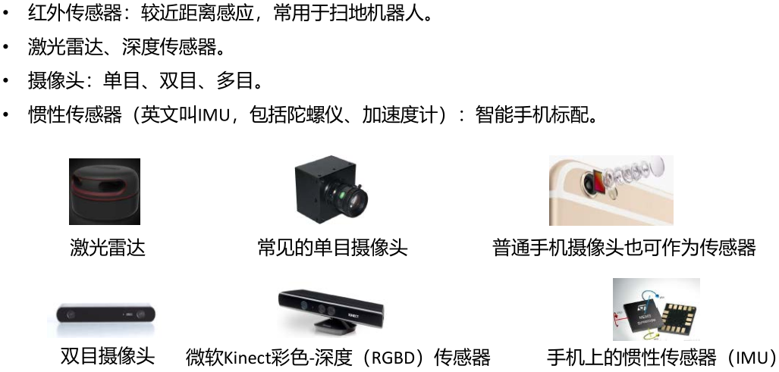
（难）课题2—同时定位与地图构建(SLAM)
SLAM任务：输入图像或Lidar等数据序列，获得当前设备的姿态信息和环境地图。

Slide 8
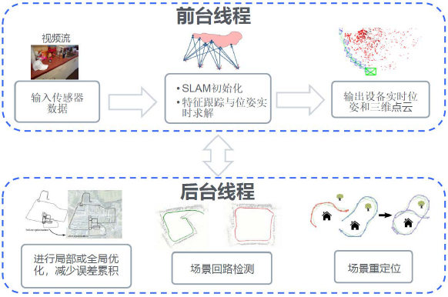
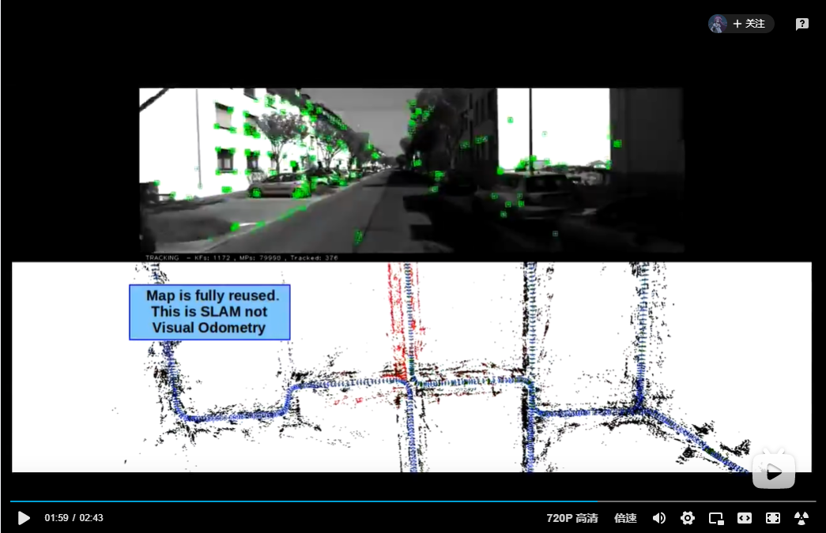
（难）课题2—同时定位与地图构建(SLAM)
SLAM任务：输入图像或Lidar等数据序列，获得当前设备的姿态信息和环境地图。
SLAM流程
ORB-SLAM演示
Notes:
第一个题目是：复现下面这篇工作。
这篇论文是发表在iccv2019上的论文。作者采用了胶囊网络作为骨干网络。 做法就是在胶囊网络的基础上，添加了两个loss,一个是特征层面上的loss,即HR-anchor loss,它的作用是使得网络提取的低分辨图像的特征要与高分辨图像的特征尽可能地接近。 另一个是重构loss，它的目的是让低分辨的图像特征恢复出来是高分辨的图像，这样就迫使网络不得不关注到正确的图像特征。骨干网络的代码在GitHub上是有的，可以参考给出这个代码，这个代码是基于pytorch框架的。

Slide 9
（难）课题2—同时定位与地图构建(SLAM)
课题内容
复现论文（二选一）
ORB-SLAM: A Versatile and Accurate Monocular SLAM System. IEEE TRO
VINS-Mono: A Robust and Versatile Monocular Visual-Inertial State Estimator. IEEE TRO
基本要求
精读选取论文，总结出论文的方法流程
掌握位姿求解，高斯牛顿优化方法，回环检测方法和相机模型
*选择VINS-Mono需额外了解IMU预积分方法
复现选取论文的方法，并演示（KITTI，TUM等数据集之一）
运用ROS等工具或者拍摄视频实际演示（加分）
参考材料
视觉SLAM十四讲
多视图几何
浙大暑期SLAM学校课程
*预积分

Slide 10
课题详情
3.（易） YOLOX视频流加速推理
4.（难） ByteTrack加速推理
出题人：刘崇威（博一）
QQ：965834929

Slide 11
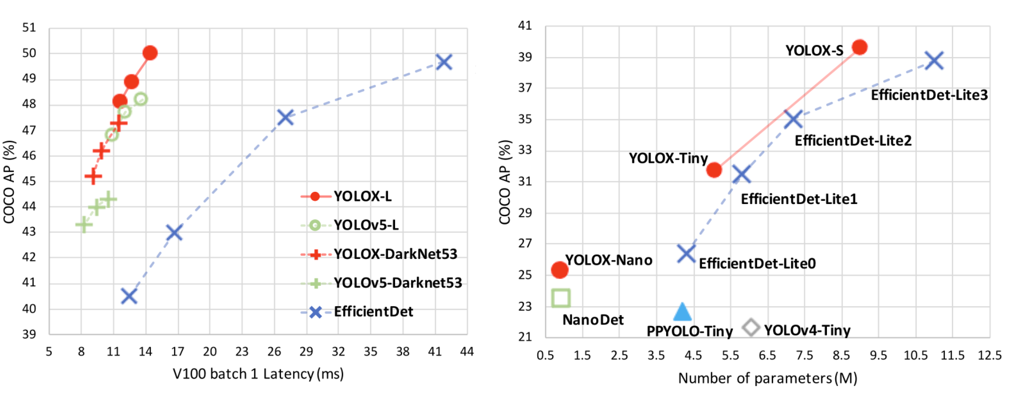
（易）课题3—YOLOX视频流加速推理
YOLOX
YOLOX是目前在目标检测领域的尖端检测方法，它被分成了几个不同的size以满足不同场景的需求。
虽然小模型的推理速度很高，但是作者对视频流处理的整体优化并不优秀，还需进一步优化。

Slide 12
（易）课题3—YOLOX加速推理
YOLOX代码： https://github.com/Megvii-BaseDetection/YOLOX
要求：
下载YOLOX源码和预训练模型（推荐最小的nano），在一个有N卡的电脑上跑通视频流推理的demo。
被推理的视频要求长度5分钟左右，要求在相同设备上，相同推理分辨率下，相同模型（精度可以不同）下，
你改进的推理程序速度至少是原版的1.5倍，有能力者可以挑战2到3倍。
提示：
可从一下几点入手
1）从python代码层面入手：删除不必要的封装
2）从模型推理层面入手：使用TensorRT加速，资料
详解TensorRT的C++/Python高性能部署，实战应用到项目_哔哩哔哩_bilibili
3）从架构层面入手：使用多进程并行处理，一个进程读流，一个进程推理
4）利用Cython做代码运行加速（偏难），资料
《Cython系列》1. Cython 是什么？为什么要有 Cython？为什么我们要用 Cython？ - 古明地盆 - 博客园 (cnblogs.com)
联系方式：QQ 965834929 刘崇威

Slide 13
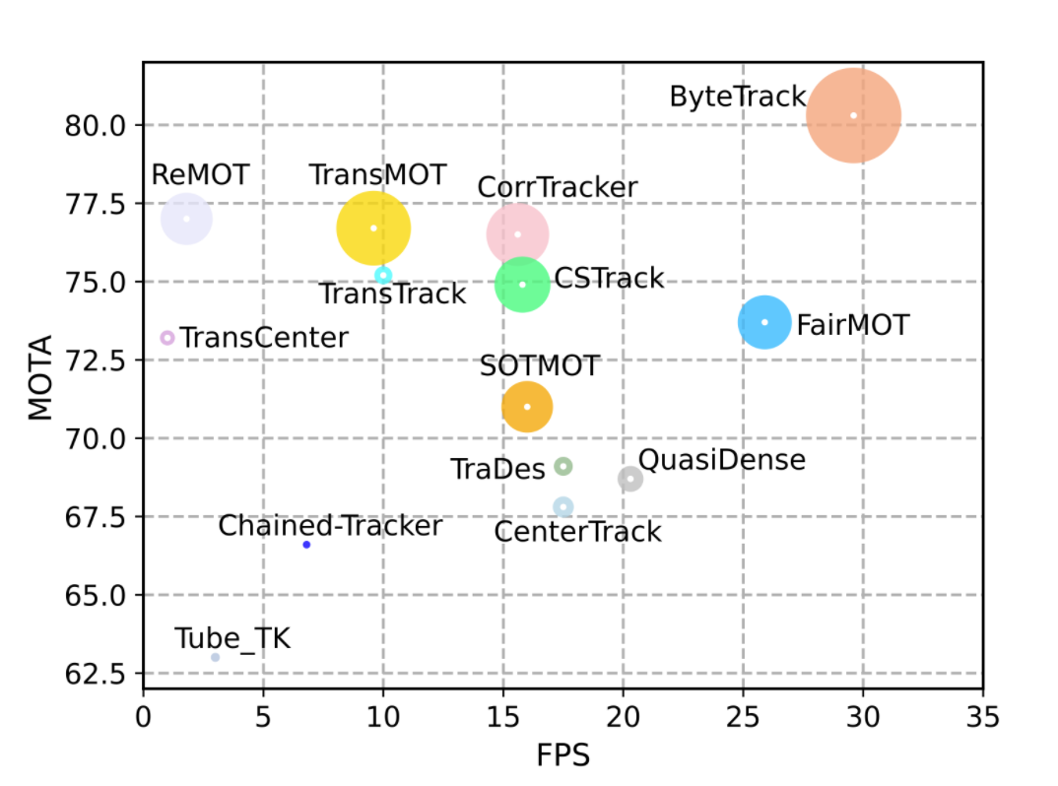
（难）课题4—ByteTrack加速推理
ByteTrack
其由YOLOX和BYTE两部分组成，BYTE即为多目标跟踪模块，实现方面是纯NumPy的python代码，虽说速度与同类方法相比大幅提升，但是仍有很大优化空间。
相比于其他方法，其在精度（MOTA）和速度两方面都达到了目前的顶尖水平

Slide 14
（难）课题4—ByteTrack加速推理
ByteTrack代码： ifzhang/ByteTrack: ByteTrack: Multi-Object Tracking by Associating Every Detection Box (github.com)
要求：
下载ByteTrack源码和预训练模型（推荐最小的nano），在一个有N卡的电脑上跑通视频流推理的demo。
被推理的视频要求长度5分钟左右的行人（可以在校园里拍摄一些素材），
要求在相同设备上，相同推理分辨率下，相同模型（精度可以不同）下，
你改进的多目标跟踪模块推理速度至少是原版的2倍，有能力者可以挑战3倍以上。
提示：
可从一下几点入手
1）从python代码层面入手：删除不必要的封装
2）从优化卡尔曼滤波入手，资料卡尔曼滤波 - 维基百科，自由的百科全书 (wikipedia.org)
3）从GPU加速入手，利用CuPy代替Numpy，资料CuPy: NumPy & SciPy for GPU
4）从数据结构入手，利用二维数组代替原始的实例数据结构
4）利用Cython做代码运行加速（偏难），资料
《Cython系列》1. Cython 是什么？为什么要有 Cython？为什么我们要用 Cython？ - 古明地盆 - 博客园 (cnblogs.com)
联系方式：QQ 965834929 刘崇威

Slide 15
课题详情
5.（易）透明物体深度恢复
6.（难）三维重建
出题人：柳博谦（博二）
QQ：293531550

Slide 16
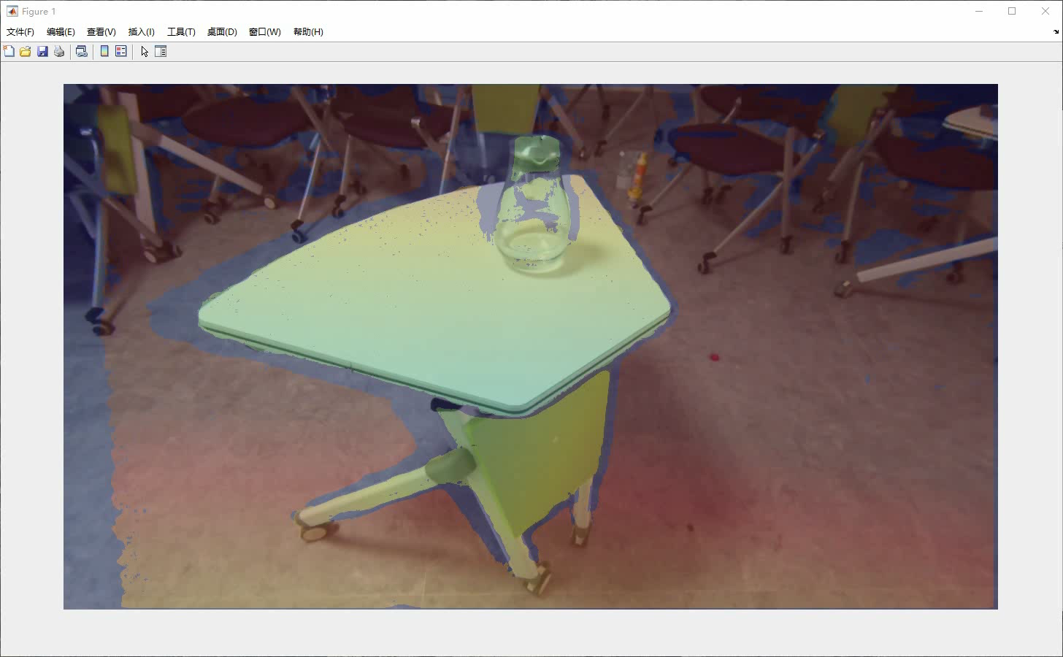
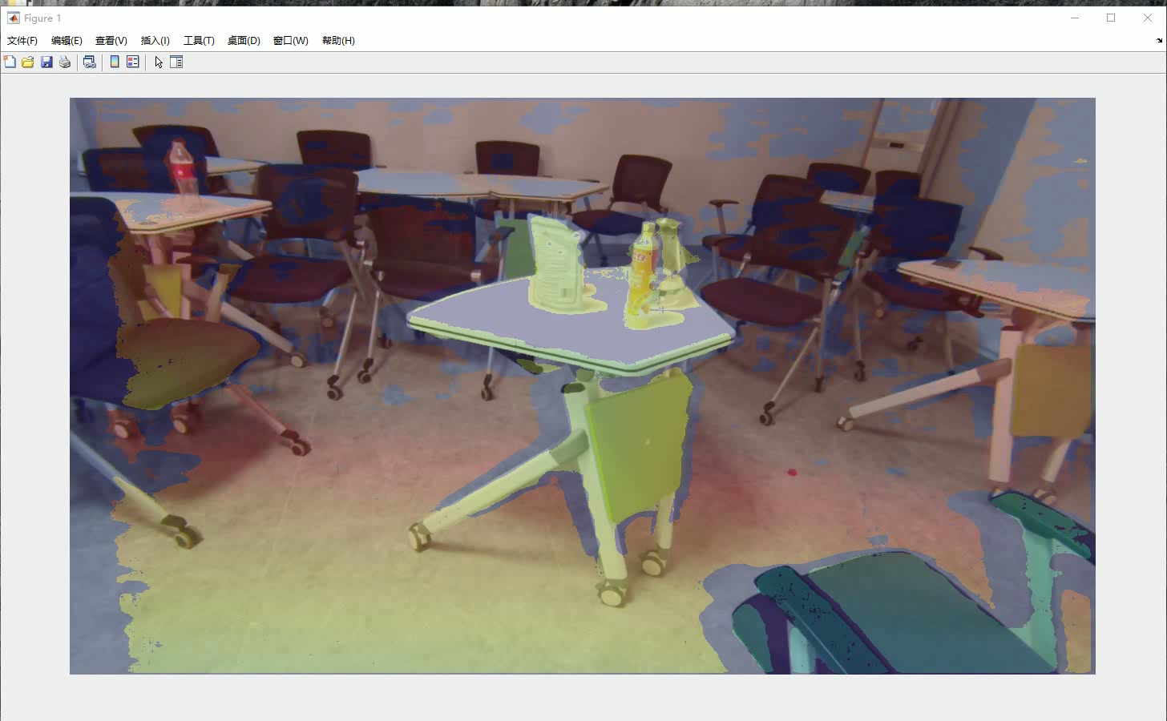
（易）课题5—透明物体深度恢复
问题：由于透明材质存在反射和折射，RGB-D相机难以获取透明物体的深度信息。
任务：根据RGB图像和直接获取的深度图像，恢复透明物体处的深度信息。

Slide 17
（易）课题5—透明物体深度恢复
题目：基于RGB-D的透明物体深度恢复
要求：
学习深度学习并从以下算法中选取一种进行实现：
ClearGrasp/TransCG/LIDF
自选一种基于RGB-D的透明物体深度恢复方法
在主流数据集上实现评估，并且在采集的数据（之后会提供）上运行
理解代码含义并注释
对网络结构进行修改
论文网址：
ClearGrasp: https://arxiv.org/pdf/1910.02550.pdf
TransCG: https://arxiv.org/pdf/2202.08471.pdf
LIDF: https://arxiv.org/pdf/2104.00622.pdf

Slide 18
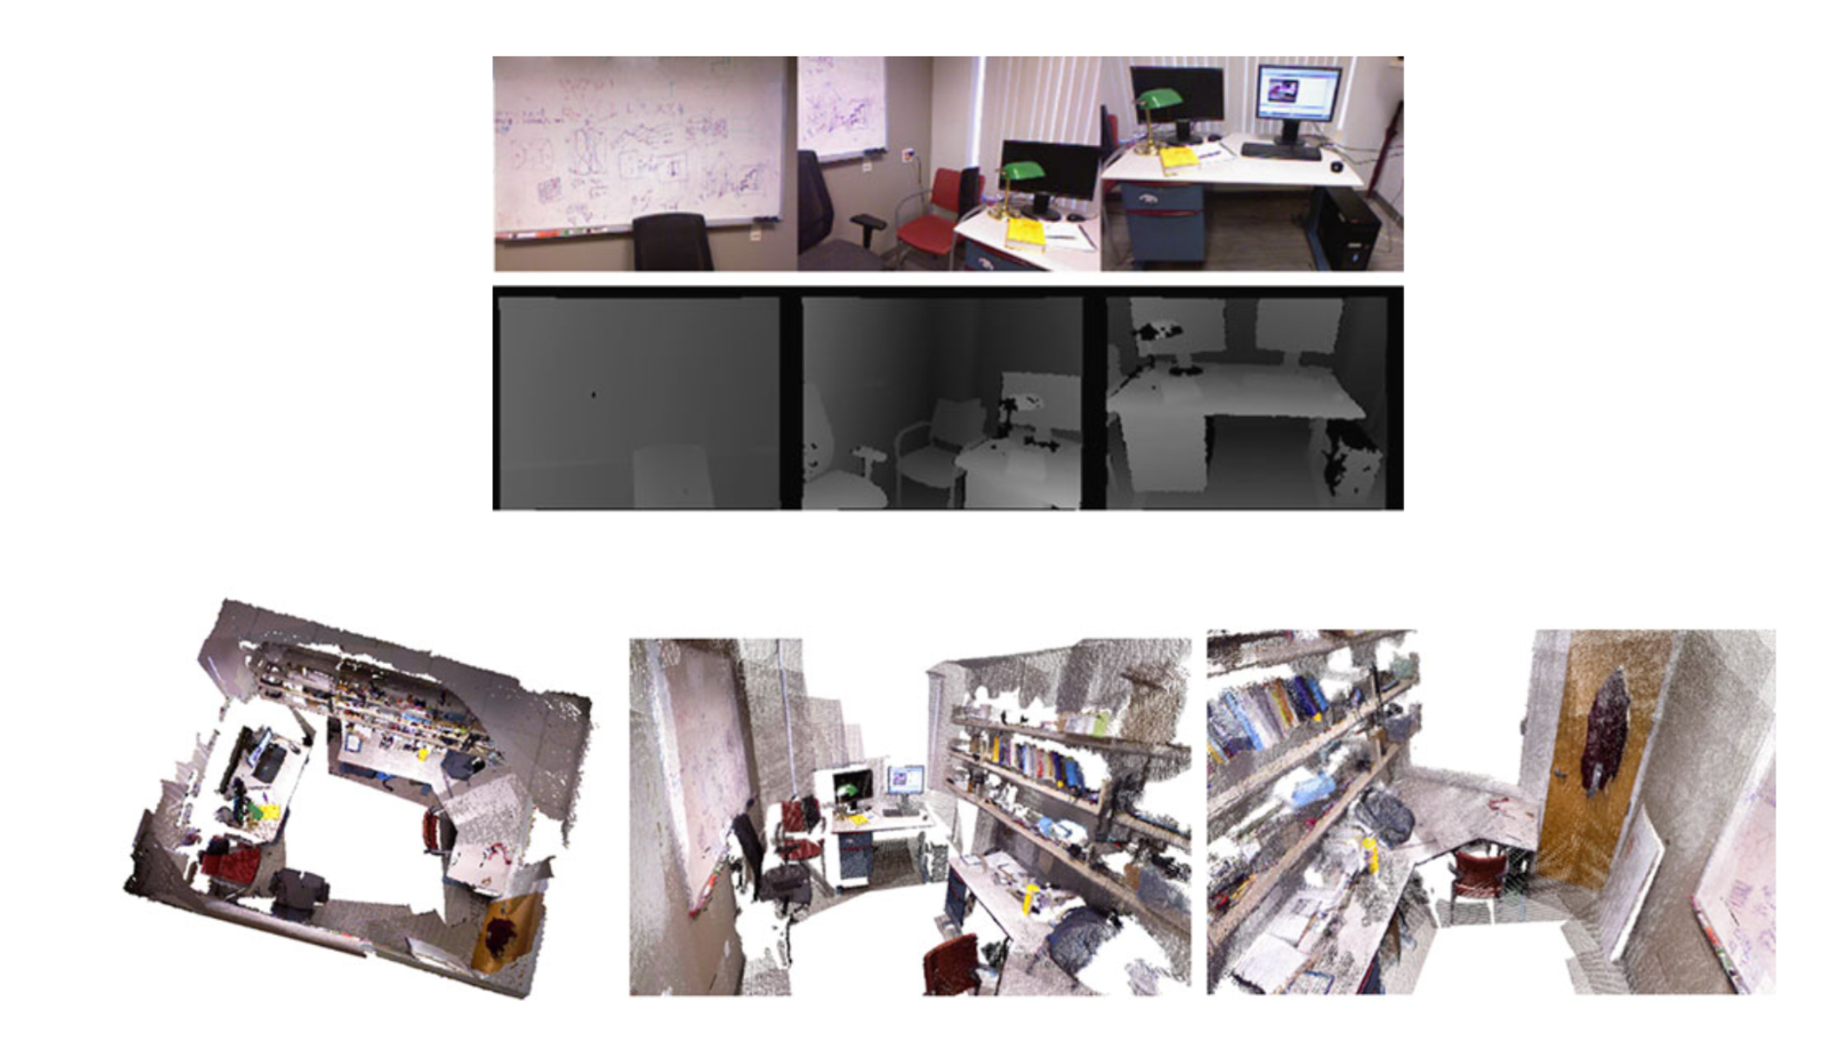
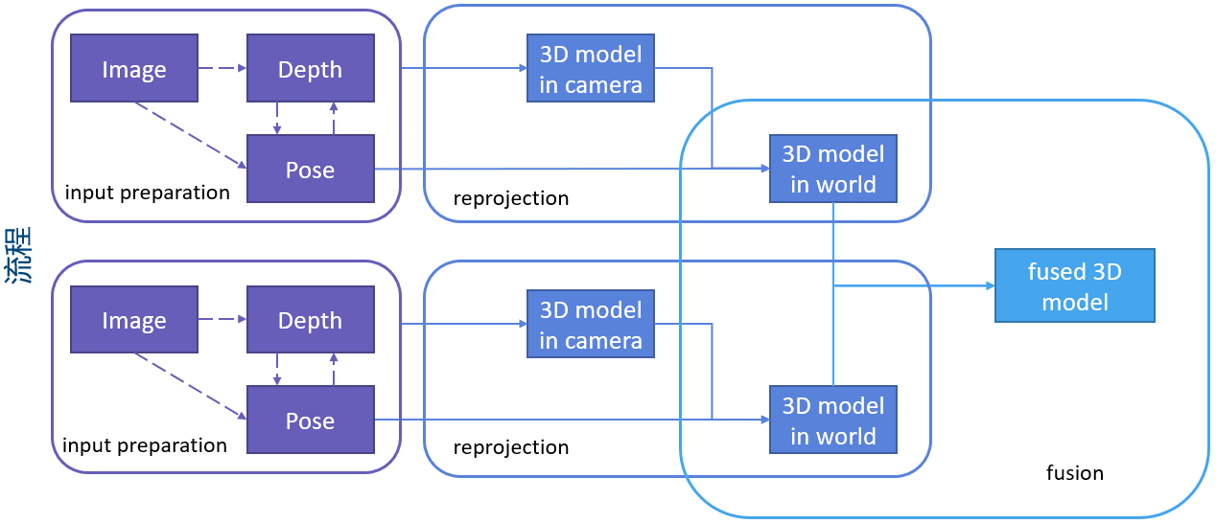
（难）课题6—三维重建
三维重建：利用RGB图像序列恢复三维场景。

Slide 19
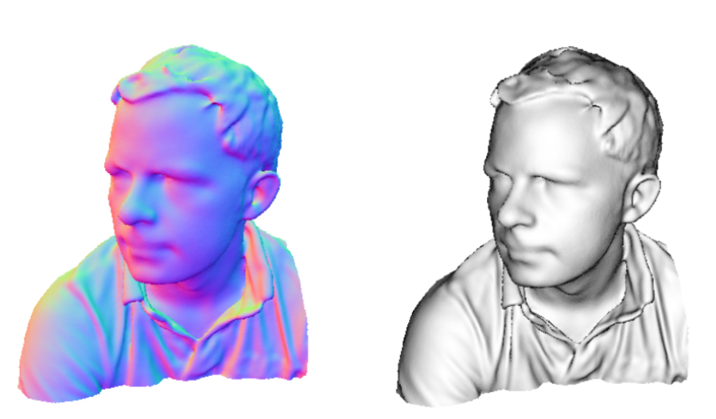
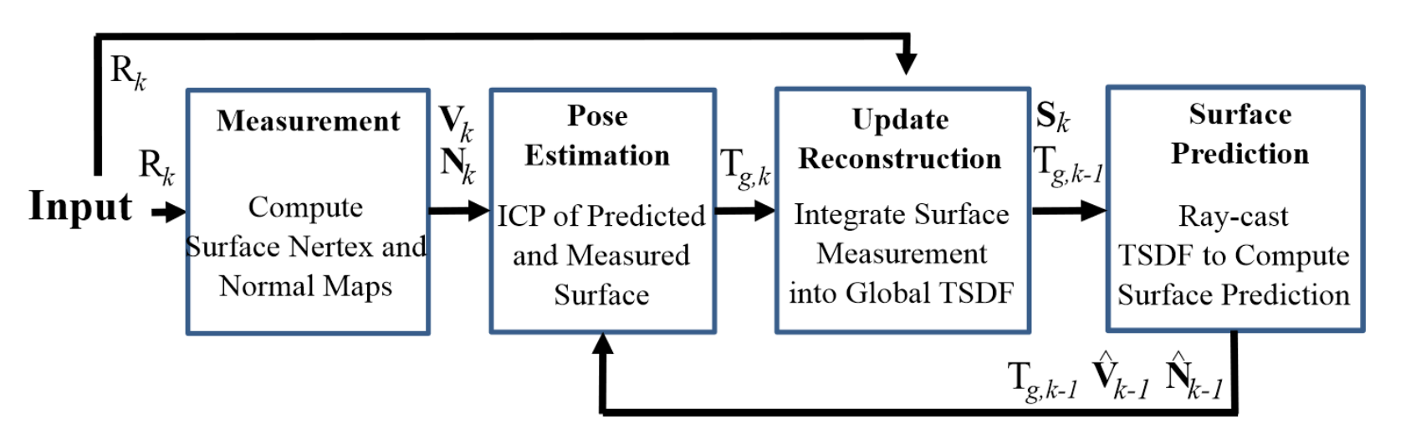
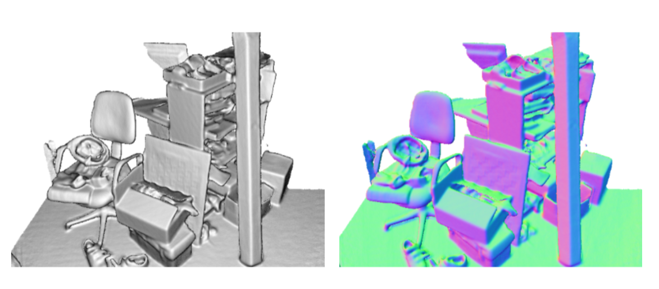
（难）课题6—三维重建
题目：复现经典算法KinectFusion
KinectFusion: Real-Time Dense Surface Mapping and Tracking
要求：
实现TSDF结构（基础，需要完成）
实现KinectFusion算法（进阶，如果实在觉得困难可以不完成）
理解代码含义并注释
参考资料：
https://zhuanlan.zhihu.com/p/39021659
《视觉SLAM十四讲》

Slide 20
课题详情
7.（易）基于时域转换的视频行为识别
8.（难）基于快慢帧率的视频行为识别
出题人：孙宝利（博一）
QQ：1115395284

Slide 21
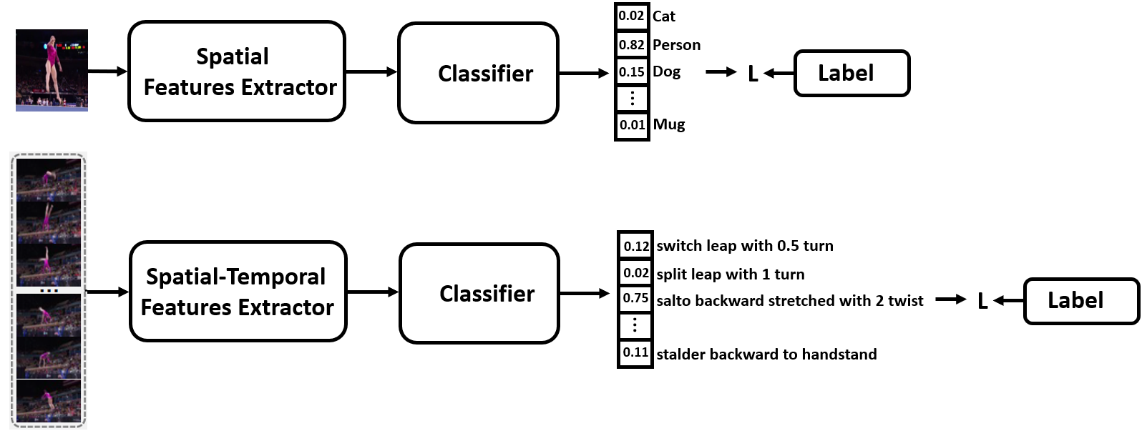
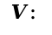
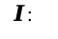
视频行为识别介绍
1. Problem Definition
Action recognition is the problem of recognition actions and interactions (identify the motion from actor)
Applications:
Intelligent video surveillance, patient monitoring systems, human-computer interaction, smart home,
intelligent security,
Athlete assisted training
The differences between image recognition and action recognition
1) Input
2) Features extraction
3) The grain of category
$I$:
Spatial features extraction
$$I∈R^{H×W×C}$$
$$V∈R^{T×H×W×C}$$
$V$:
Spatial features extraction,
Temporal features fusion

Slide 22
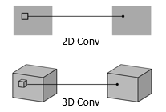
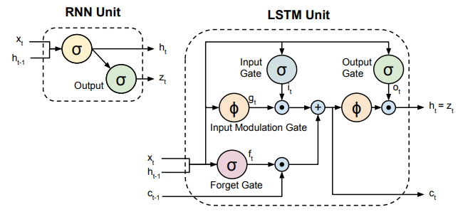
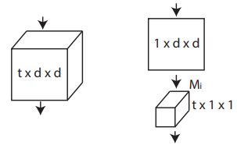
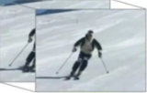
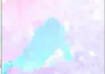
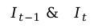

视频行为识别介绍
2. Existing works (deep learning based). Spatio-temporal feature extraction & long-temporal modeling
Action
Action
Action
Action
$$⊕$$
LSTM
LSTM
…
LSTM
ConvNet
ConvNet
3D ConvNet
(1+2)D ConvNet
ConvNet
ConvNet
…
ConvNet
Image 1
Flow
1 to N
image
1 to T
Image 1
…
image
1 to T
time
Image 2
Image T
time
(a) Two-Stream
(b) 3D ConvNet
(c) RNN/LSTM
(d) (1+2)D ConvNet
$$I_{t−1} \& I_{t}$$
Optical flow

Slide 23
（易）课题7—基于时域转换的视频行为识别
要求
复现论文：TSM: Temporal Shift Module for Efficient Video Understanding, 2019 IEEE ICCV
基本工作
1. 精读论文，总结出这篇论文的出发点，论文的贡献点及方法流程
2. 将这篇论文的方法复现出来，采用Kinetics 400数据集
演示结果
训练日志，复现性能（识别精度top-1）
相关文献
[1] Limin Wang, Temporal Segment Networks: Towards Good Practices for Deep Action Recognition, ECCV2016
[2]Bolei Zhou, Temporal Relational Reasoning in Videos，ECCV2018
[3]Mohammadreza Zolfaghari, ECO: Efficient Convolutional Network for Online Video Understanding，ECCV2018
代码
https://github.com/MIT-HAN-LAB/temporal-shift-modul

Slide 24
（难）课题8—基于快慢帧率的视频行为识别
要求
复现论文：TSM: Temporal Shift Module for Efficient Video Understanding, 2019 IEEE ICCV
基本工作
1. 精读论文，总结出这篇论文的出发点，论文的贡献点及方法流程
2. 将这篇论文的方法复现出来，采用Kinetics 400数据集
演示结果
训练日志，复现性能（识别精度top-1）
相关文献
[1] Limin Wang, Temporal Segment Networks: Towards Good Practices for Deep Action Recognition, ECCV2016
[2]Bolei Zhou, Temporal Relational Reasoning in Videos，ECCV2018
[3]Mohammadreza Zolfaghari, ECO: Efficient Convolutional Network for Online Video Understanding，ECCV2018
代码
https://github.com/MIT-HAN-LAB/temporal-shift-modul

Slide 25
课题详情
9.（易）用户引导的动漫线稿上色
10.（难）基于stable diffussion的动漫视频上色
出题人：王宁（博四）
微信：ningning52107

Slide 26
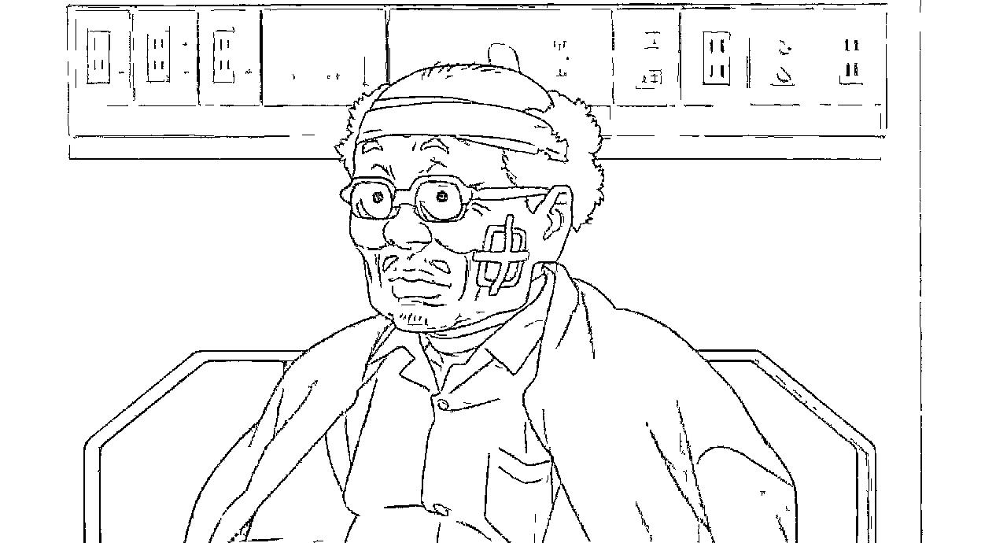
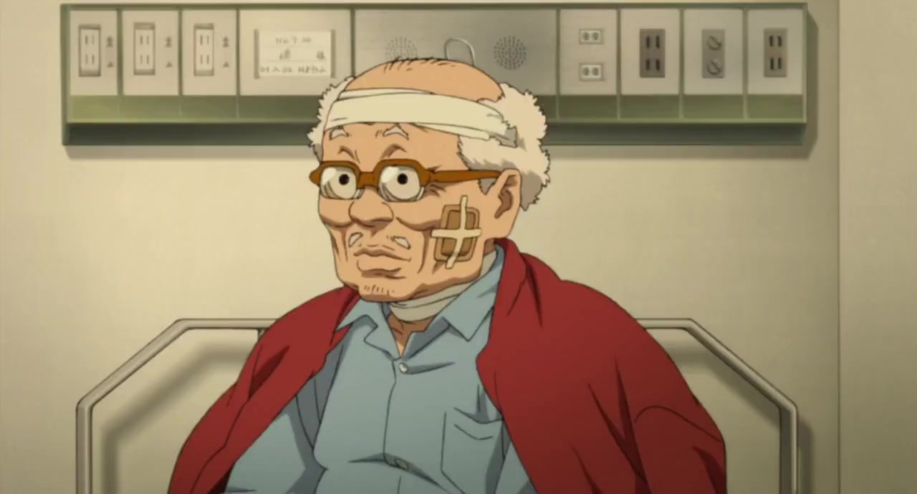

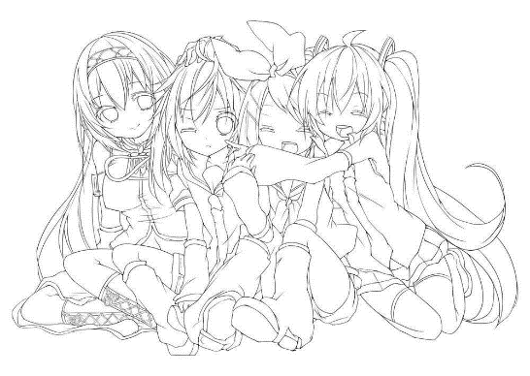
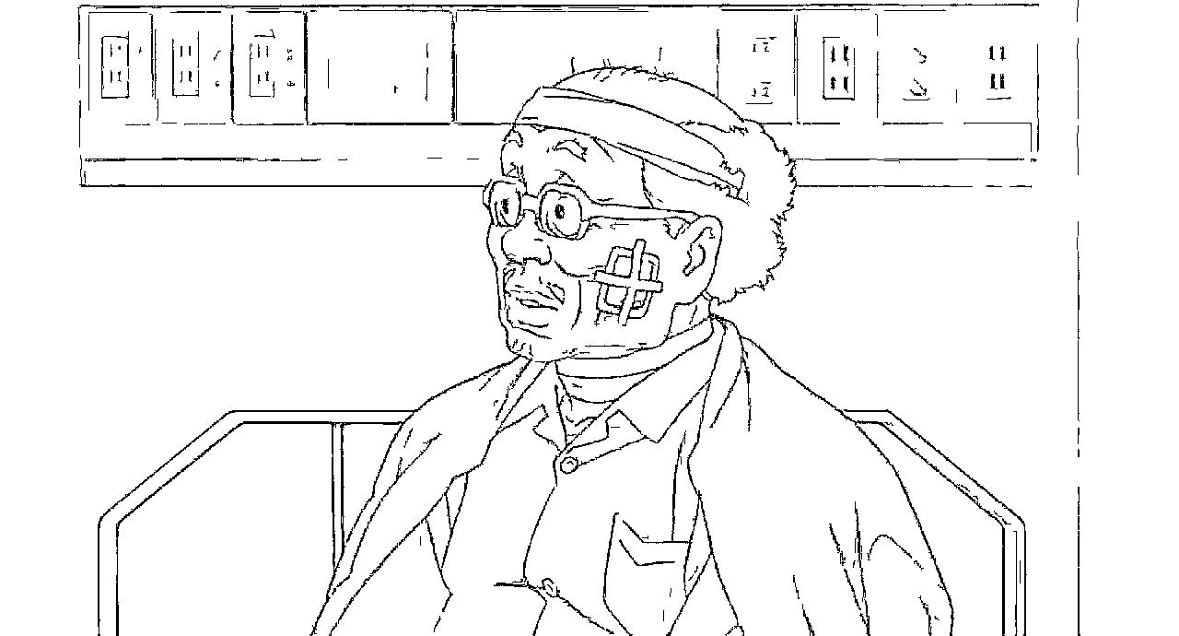
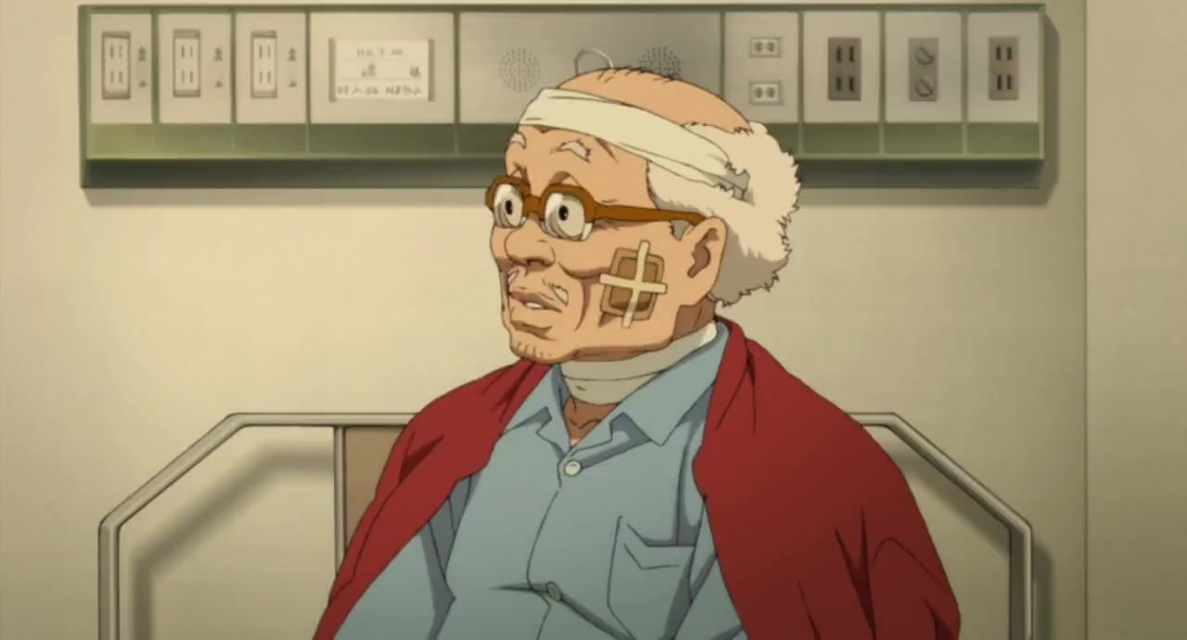
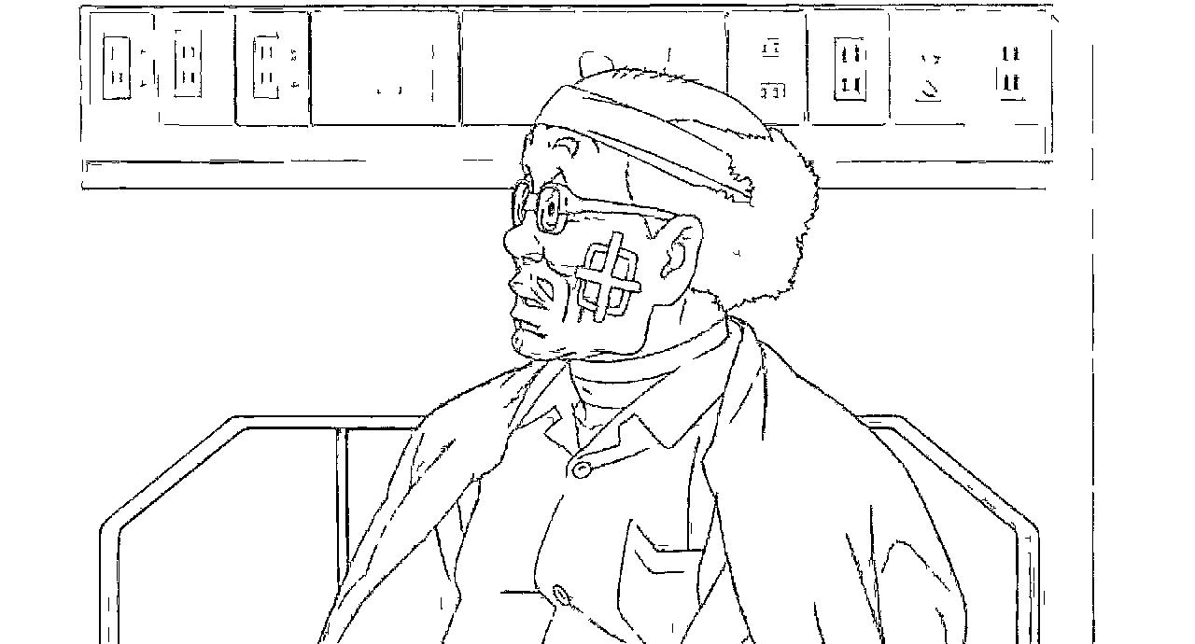
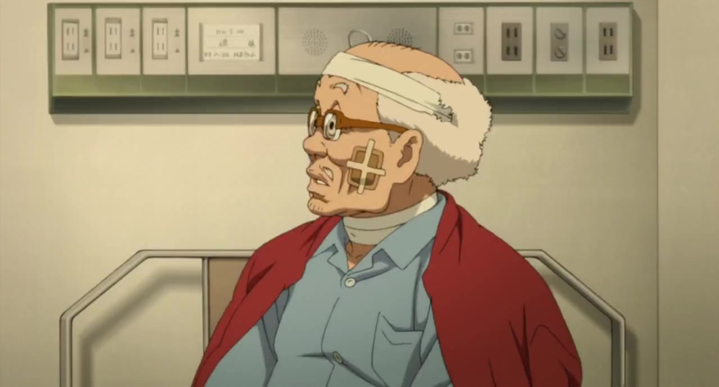
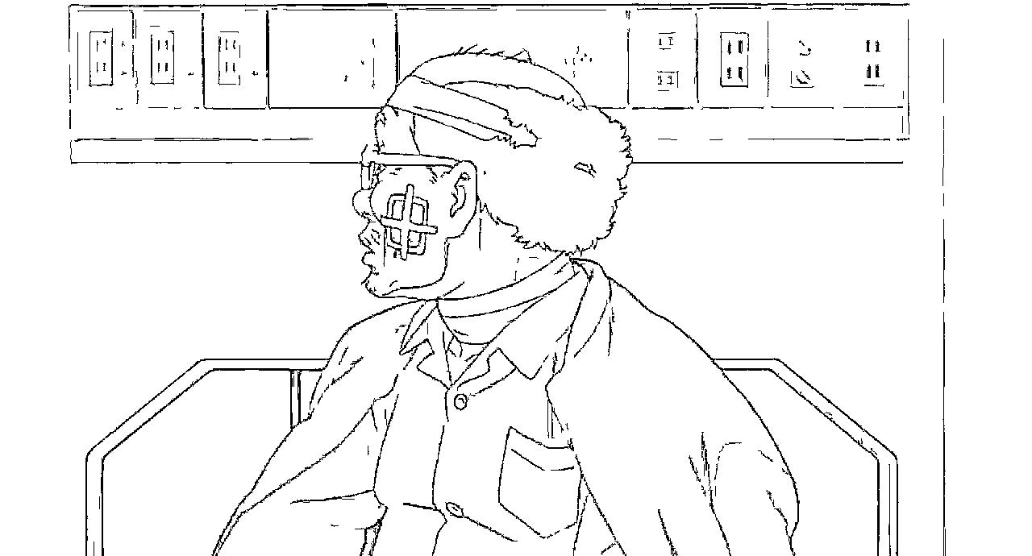
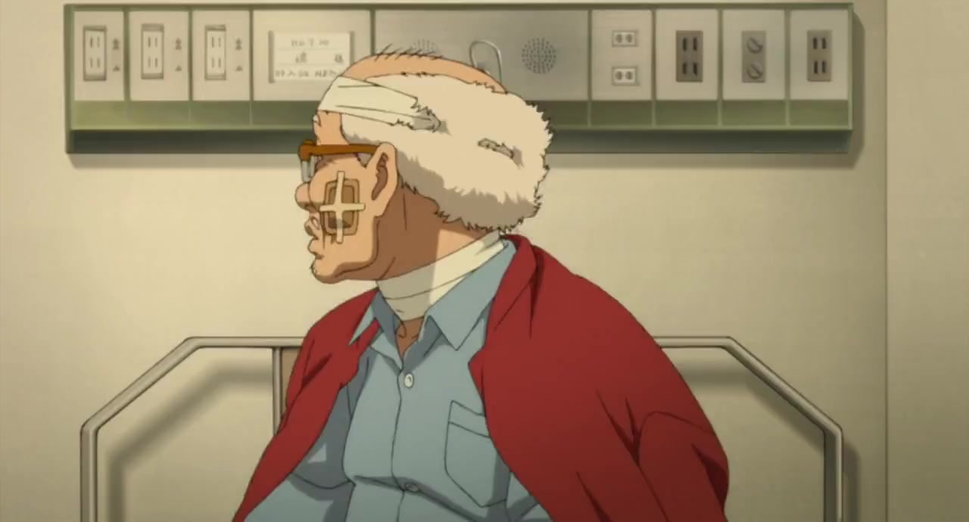
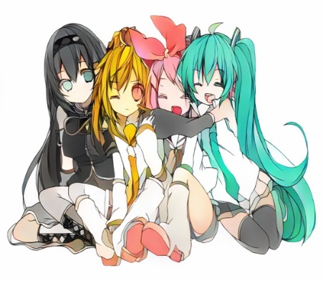
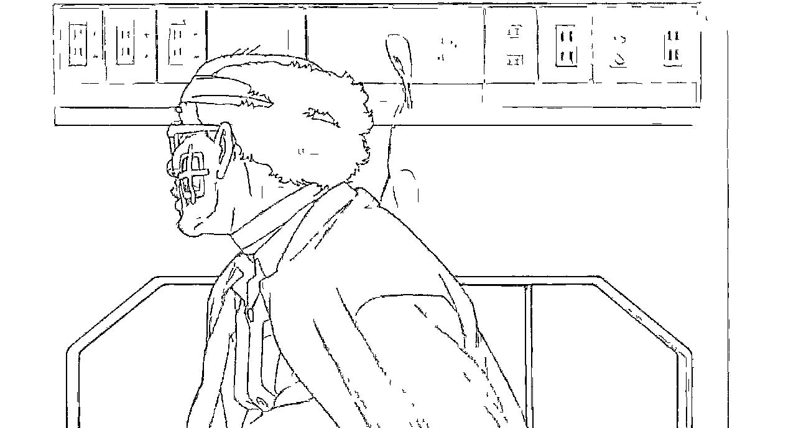
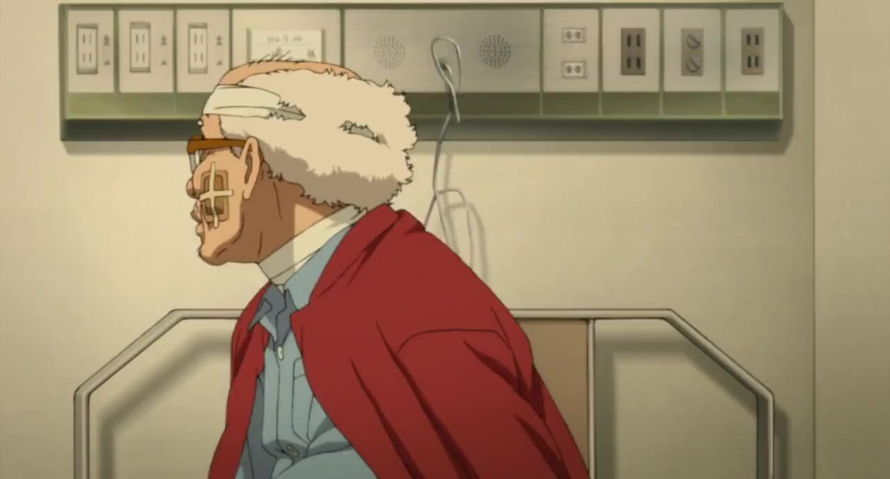
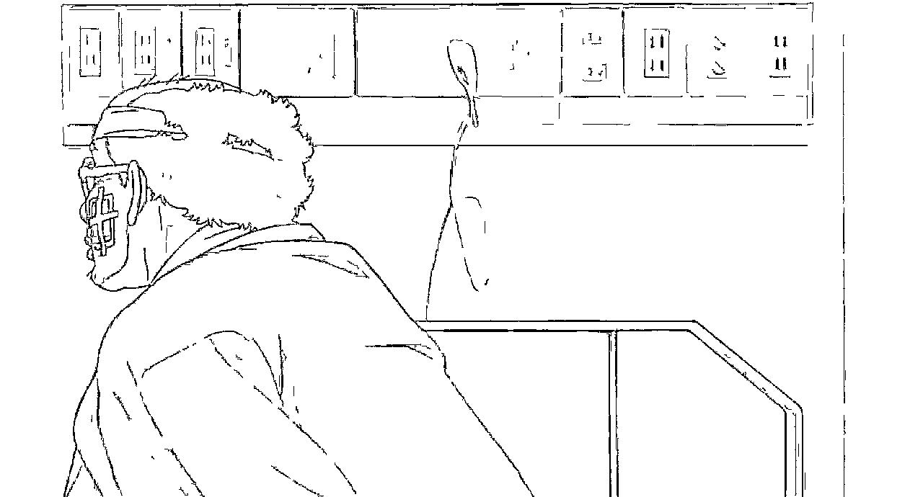
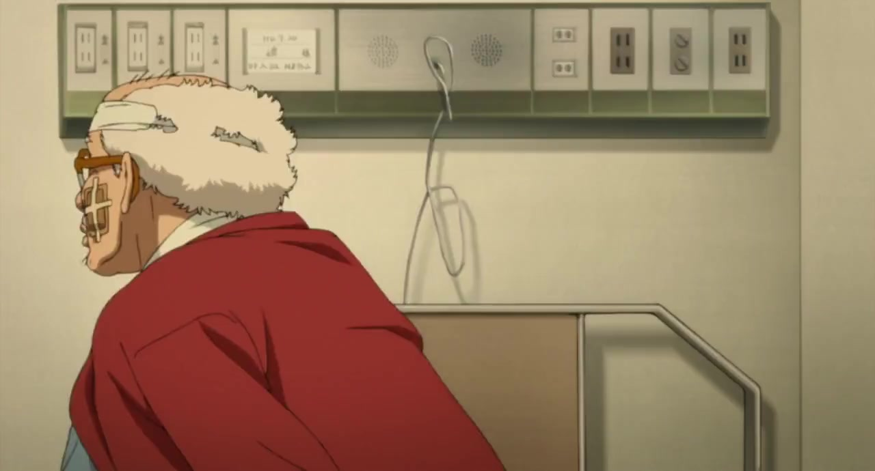
动漫上色介绍
动漫行业
专业画师
业余爱好者
创作卡通动画可以分为三个主要步骤：绘制关键帧、中间处理和绘画。首先，一个有经验的动画师画出捕捉主要动作的关键帧。完成后，辅助画师们绘制用于完成运动的中间帧线稿，然后由辅助画师为这些中间帧线稿中填充颜色。
线稿视频帧上色工作冗余
效果预览，灵感激发
辅助工具
目的
在无参考提示和有参考提示情况下，均能够获得较好的上色结果

Slide 27
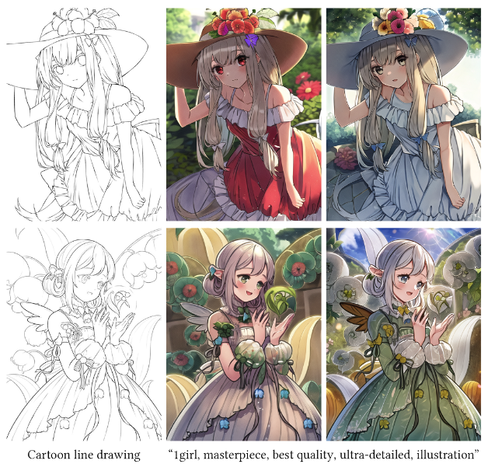
（易）课题9—基于control net引导的动漫线稿上色
Control Net
要求
理解动漫上色任务和该论文动机。
以该文章为基础，在相关工作中找六篇文章以上，理解文章内容，总结并提出自己关于上色任务的见解。
理解ControlNet论文方法（有参考代码），并复现。
参考链接：https://github.com/lllyasviel/ControlNet

Slide 28
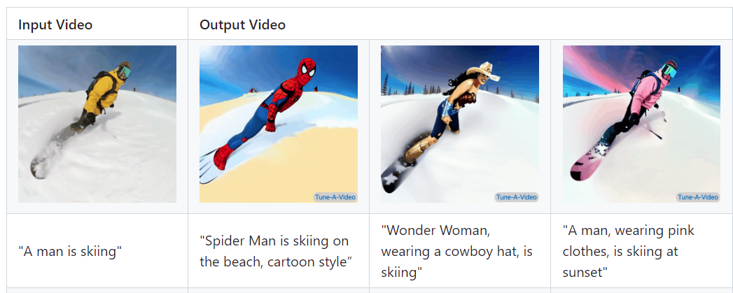
（易）课题10—基于stable diffussion的动漫视频上色
Tune a Video
要求
理解动漫视频上色任务和该论文动机。
理解https://github.com/showlab/Tune-A-Video论文方法，并复现。
理解stable diffussion，结合stable diffussion等文章对VIT的使用方式，对stable diffussion在视频动漫上色任务的使用方式提出自己的见解。
https://github.com/showlab/Tune-A-Video

Slide 29
课题详情
11.（易）用于解决零样本学习中的语义歧义的语义注意力方法
12.（难）用于广义零样本学习的语义视觉互适应方法
出题人：杨海瑞（博五）
QQ：872250651

Slide 30
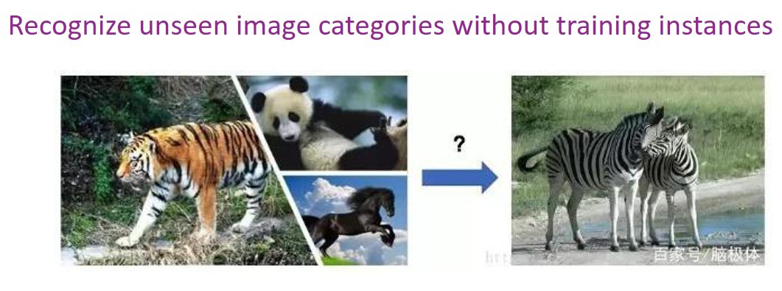
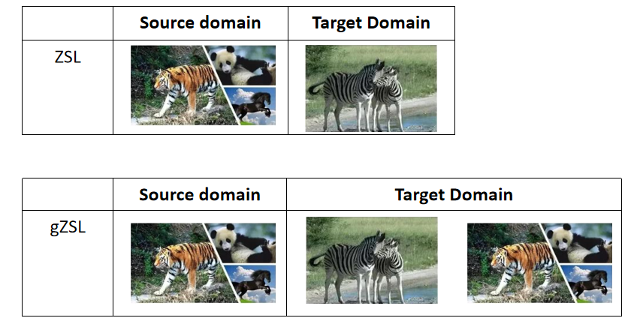
零样本学习介绍
Wang, et. al. 2019. A Survey of Zero-Shot Learning Settings Methods and applications.

Slide 31

（易）课题11—用于解决零样本学习中的语义歧义的语义注意力方法
Attribute Attention for Semantic Disambiguation in Zero-Shot Learning
要求
1. 理解论文动机
2. 理解论文方法，并复现
3. CUB的结果复现，测试图片的属性注意力可视化
4. 进行其他改进实验，如将backbone替换成ViT。
Notes:
动机：ImageNet和GZSL跨数据集之间的偏差(cross-dataset bias)，导致模型在应对zero-shot任务和处理未见过的类时提取的特征不佳
方法：让GAN，把两个不同分布的数据的特征映射到同一片空间的同时具有较好的区分度，但直接使用GAN最多只能让两种分布的数据尽可能相似，但达不到不同类之间特征距离够大的目的，因此又提出了FR模块。

Slide 32


（难）课题12—用于广义零样本学习的语义视觉互适应方法
Progressive Semantic-Visual Mutual Adaption for Generalized Zero-Shot Learning
要求
1. 理解论文动机
2. 理解论文方法，并复现
3. CUB上的czsl和gzsl实验，属性歧义的可视化实验
4. 进行其他改进实验，结合Clip的实验

Slide 33
课题详情
13.（易）基于传统方法的双目深度估计
14.（难）双目深度估计方法总结
出题人：张宏（博四）
QQ：1019064922

Slide 34


课题13、14—双目深度估计
双目深度估计
使用双目摄像机同时拍摄同一场景，可以得到两幅图像，经过标定矫正后，根据同一物体在左右两图片上坐标的差异，计算出该物体的实际深度。
深度(depth)：物体离成像平面的距离 d
视差(disparity)：同一物体在左右两张图上横坐标的差异 | x1 – x2 |
观测物体
o
$$depth=\frac{\text{B}f}{disparity}$$
d
x1
x2
f
a
b
f
O1
B
O2

Slide 35
（易）课题13—基于传统方法的双目深度估计
要求：
掌握双目视差估计基本思想，与基本流程。
理解2-3种经典的双目深度估计传统算法，能够讲明白其基本思想、方法间的差别、方法各自的优势。
熟练掌握SGM方法，并用python实现（不能调用库函数）。
数据集
SceneFlow Dataset，KITTI Dataset, Middlebury Dataset 和 DrivingStereo Dataset等
参考文献
《 A taxonomy and evaluation of dense two-frame stereo correspondence algorithms》
《 Accurate and efficient stereo processing by semi-global matching and mutual information》

Slide 36
（易）课题14—双目深度估计方法总结
要求：
掌握双目视差估计基本思想，与基本流程。
整理2018年至今发表在顶会（CVPR，ECCV，ICCV，AAAI等）或顶刊（TPAMI，TIP等）的基于深度学习的双目视差估计文章，要求：
（1）按照自己的理解对其进行分类，并对每一类有一个整体概括；
（2）每个方法有200-300字介绍，阐明贡献，并附流程图及文章出处；
（3）总结的方法个数不少于30个。
参考文献
《 On the confidence of stereo matching in a deep-learning era—a quantitative evaluation 》
《基于深度学习的双目立体匹配方法综述》 （尹晨阳）
《Review of Stereo Matching Algorithms Based on Deep Learning》
《On the Synergies between Machine Learning and Stereo: a Survey》
《A Survey on Deep Learning Techniques for Stereo-based Depth Estimation》

